Slide 1
第2章 进程管理
2.1 进程（Process）
2.2 进程控制
2.3 进程同步
2.4 经典进程同步问题
2.5 进程间通信
2.6 线程（Thread）
2.7 小结

Slide 2
2.1 进程(Process)
一、什么是进程？
是程序的1次执行。
或者说，进程是程序执行的1个实例。
每个进程都有自己的地址空间。
为什么要引入进程？直接用程序的概念不行吗？

Slide 3
2.1 进程(Process)
二、进程和程序的关系与差异
程序是进程的静态实体（即执行代码）。
程序是静态的，进程是动态的。
同一个程序可以对应多个进程，每启动1次产生1个进程。
程序1
第1次执行
（进程）
启动执行
（进程）
程序2
同一个
程序
第2次执行
（进程）
程序3
第3次执行
（进程）

Slide 4
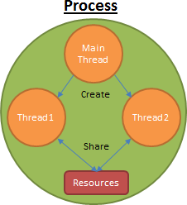
进程的定义
进程是程序在一个数据集合上被运行的过程，即执行起来的程序(“活起来”的程序；“活着”的程序)
在多程序执行的环境下，进程是处理机进行资源分配、调度和程序运行的基本单位

Slide 5
进程和程序的区别
进程是程序的执行过程；程序是一个文件，是指令的集合，是一个静止的概念；进程是动态的
进程有自己的生命周期；程序是永久的
进程需要分派到系统资源后才能创建和执行，程序只需要固定的存储空间
进程具有并发性，多进程分时使用资源；多个程序可同时存放，但决不会并发
程序是进程的一个组成部分；进程存在必然需要程序的存在；被执行中的程序一定属于一个或多个进程；不同的进程可以包含同一个所需的程序

Slide 6
2.1 进程(Process)
三、进程的状态
1. 进程的5种基本状态
（1）新建（new）：进程正在被创建。
（2）就绪（ready）：进程可运行，正等待获得处理机。
（3）运行（running）：进程的指令正在被执行。
（4）阻塞（blocked）或等待：进程因等待某事件（如请求I/O）而暂停执行。
（5）完成（done）：进程结束。

Slide 7
进程的状态
引入new和done状态的原因：
由于OS在建立一个新进程时，通常分为2步：第一步是创建进程，并为其分配资源，此时进程即处于new状态。第二步是把新创建的进程送入就绪队列，状态变为就绪状态。
一个结束了的进程，其退出系统的过程一般也分为两步：第一步是使该进程成为一个不可能再运行的进程，处于done状态。此时系统并不立即撤销它，而是将它暂时留在系统中，以便其它进程去收集该进程的有关信息，也有利于提高系统性能。

Slide 8
进程的状态
2. 状态之间的转换
new
done
被剥夺（如时间片到）
创建成功
running
正常或异常终止
ready
被OS选中执行
I/O完成或等待的事件发生
I/O请求或
等待某事件
blocked

Slide 9
进程的状态
3. 七状态进程模型
在有的系统中，为了暂时缓和内存的紧张状态，或为了调节系统负荷，又引入了挂起（suspend）功能：
暂时挂起一部分进程，把它们从内存临时换出到外存。
就绪状态分为2种：活动就绪状态（未被挂起的就绪进程）和静止就绪状态（被挂起的就绪进程）
阻塞状态分为2种：活动阻塞状态（未被挂起的阻塞进程）和静止阻塞状态（被挂起的阻塞进程）

Slide 10
七状态进程模型
就绪(Ready)：进程在内存且可立即进入运行状态
阻塞(Blocked)：进程在内存并等待某事件的出现
阻塞挂起(Blocked, suspend)：进程在外存并等待某事件的出现
就绪挂起(Ready, suspend)：进程在外存，但只要进入内存，即可运行
运行
新建
完成

Slide 11
七状态进程模型
挂起（Suspend）：把一个进程从内存转到外存。
可能有以下几种情况：
阻塞→阻塞挂起：没有进程处于就绪状态或就绪进程要求更多内存资源时，可能发生这种转换，以提交新进程或运行就绪进程
就绪→就绪挂起：当有高优先级阻塞（系统认为会很快就绪的）进程和低优先级就绪进程时，系统可能会选择挂起低优先级就绪进程
运行→就绪挂起：对抢占式系统，当有高优先级阻塞挂起进程因事件出现而进入就绪挂起时，系统可能会把运行进程转到就绪挂起状态

Slide 12
七状态进程模型
激活（Activate）：把一个进程从外存转到内存。
可能有以下几种情况：
就绪挂起→就绪：没有就绪进程或挂起就绪进程优先级高于就绪进程时，可能发生这种转换
阻塞挂起→阻塞：当一个进程释放足够内存时，系统可能会把一个高优先级阻塞挂起（系统认为会很快出现所等待的事件）进程从外存转到内存

Slide 13
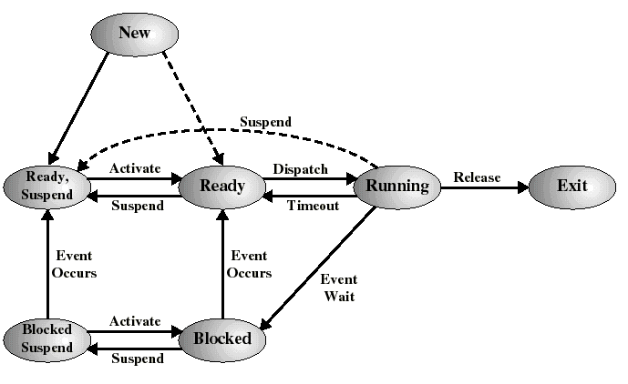
七状态进程模型
挂起
激活
调度
释放
挂起
超时
事件
发生
事件
发生
等待
事件
激活
挂起

Slide 14
2.1 进程(Process)
四、进程的描述
进程控制块（Process Control Block, PCB）
1. PCB是什么？
是OS管理和控制进程的数据结构。
PCB记录着进程的描述信息。
每个进程对应1个PCB。
Notes:
进程会断断续续的向前运行，进程会处在不同的状态里面，操作系统需要管理进程，需要调度进程来运行，所以会根据进程的相关信息对进程进行管理。进程的信息很多，有静态的，有动态的，为了方便操作系统来管理进程，所以操作系统定义了一个数据结构，这个数据结构叫做进程控制块（Process Control Block, PCB）。PCB就是用来描述进程的状态，进程的资源，进程的各种各样新的，这个数据结构用C语言的话，是用struct来定义的。
操作系统在建立进程的时候就会自动的建立起这样一个数据结构，所以对操作系统来说，它感知进程就是通过PCB来感知的。所以PCB是进程的标识，操作系统管理进程就是通过管理PCB来完成的。

Slide 15
进程的描述
2. PCB的作用
PCB是进程的一部分
进程由3部分组成：程序、数据、PCB。
PCB伴随着进程的整个生命周期。
进程创建时，由OS创建PCB;
进程终止时，由OS撤销PCB；
进程运行时，以PCB作为调度依据。

Slide 16
进程的描述
3. PCB中的主要信息
（1）进程本身的标识信息
  进程标识符pid(process ID)：整数，由OS分配，唯一
  用户标识符uid(user ID)：创建该进程的用户
  对应程序的地址：内存、外存
（2）CPU现场 - 为进程正确切换所需
  所有寄存器的值
  或称进程上下文(context)

Slide 17
PCB中的主要信息
（3）进程调度信息
  进程的状态
  优先级
  使进程阻塞的条件
  占用CPU 、等待CPU的时间（用于动态调整优先级）
（4）进程占用资源的信息
  进程间同步和通信机制，如信号量、消息队列指针
  打开文件的信息，如文件描述符表

Slide 18
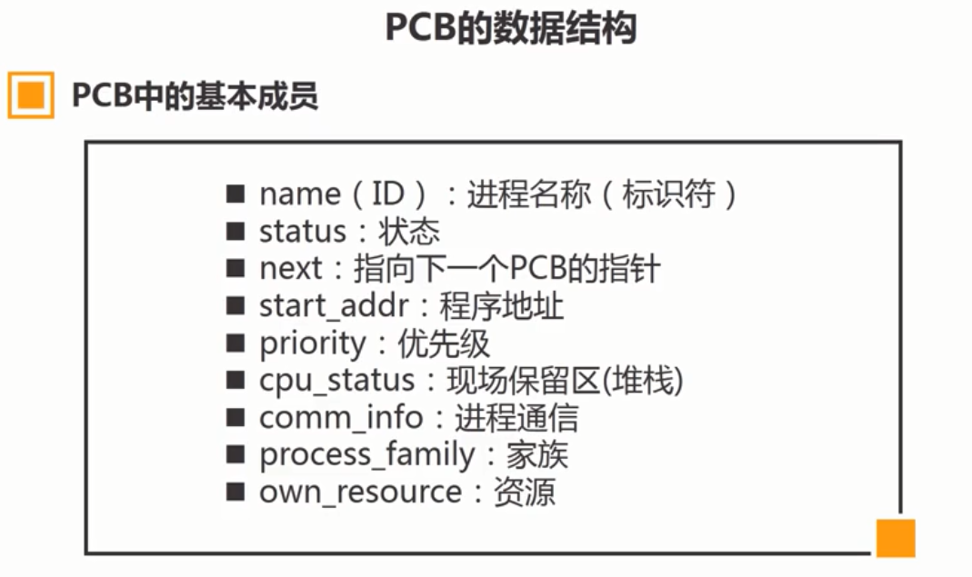
进程的描述

Slide 19
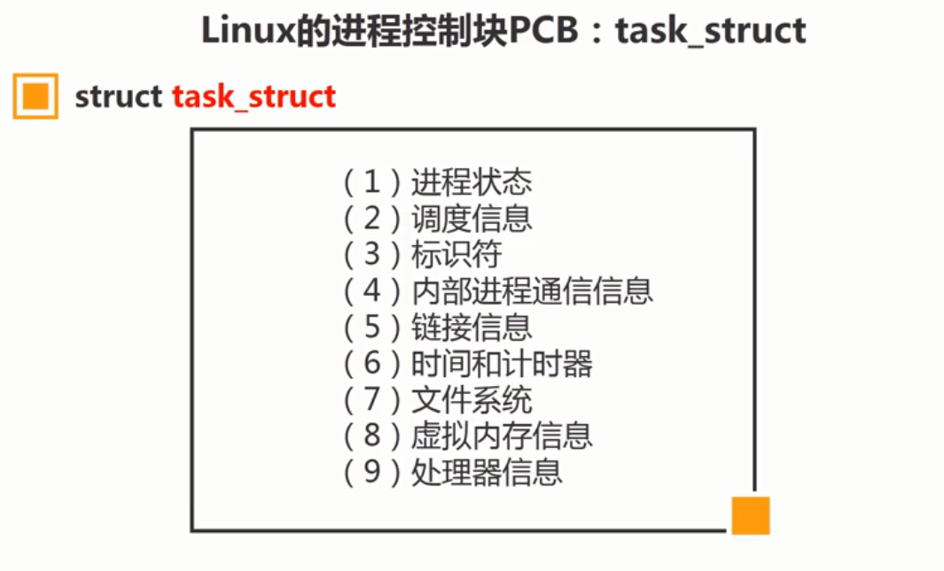
进程的描述

Slide 20
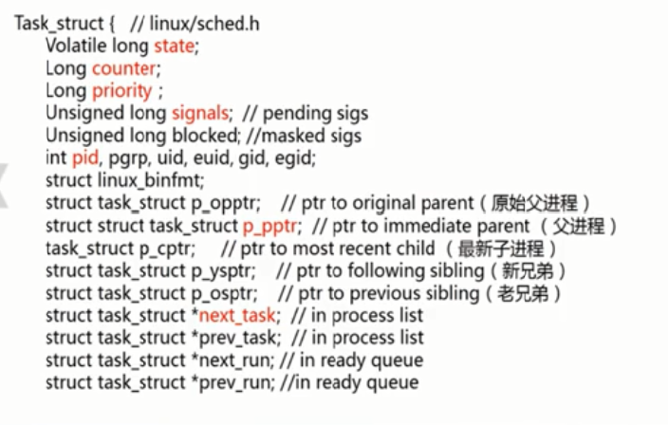
进程的描述
Notes:
State 运行、阻塞和就绪
Counter：进行还可以运行的tick数量，减至0后进入就绪
Priority：进程优先级
Signals：信号处理函数的入口
Blocked：阻塞的信号
Pid、uid、Gid：和进程标识有关。PPID：父进程ID；PGID:进程组ID；UID：进程的用户ID；GID：进程用户的组ID
P_pptr：和进程家族关系有关
Next-task：和进程链表、遍历进程有关

Slide 21
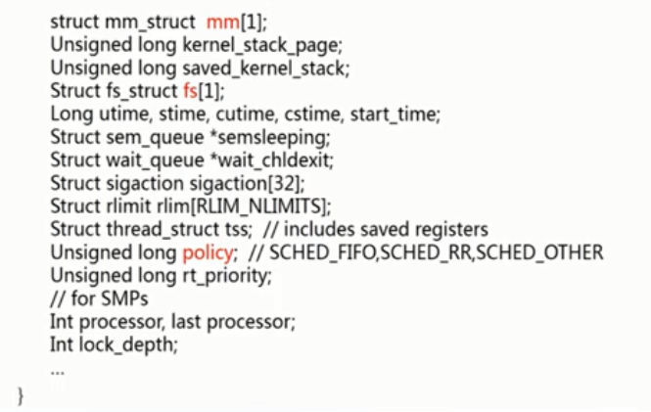
进程的描述
Notes:
Mm：和内存有关系
Fs:和文件系统有关系
Policy: 和进程的调度策略有关系，不同类型的进程，调度策略不一样
不同linux版本里面，PCB里面分量的数量和名称都有一些差异。
如果大家希望深入了解task_struct的结构，可以看早起的linux版本的task_struct的结构,因为比较简单，最早起的是linux0.11版本，会简单很多。

Slide 22
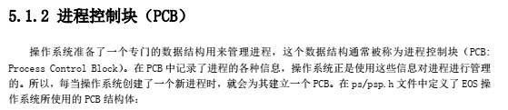
进程的描述
实验EOS中的PCB定义

Slide 23
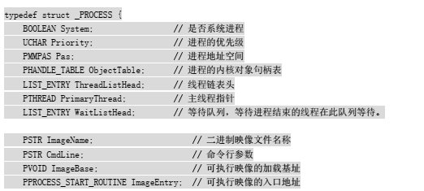
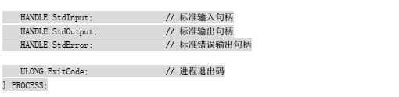
进程的描述

Slide 24

进程的描述
实验EOS中的PCB定义

Slide 25
进程的描述
4. PCB的组织方式
一般来说，系统把所有PCB组织在一起，并把它们放在内存的固定区域，构成PCB表。
PCB表的大小决定了系统中最多可同时存在的进程个数。

Slide 26
PCB的组织方式
PCB1
4
执行进程指针
PCB2
3
就绪队列头指针
PCB3
0
PCB4
8
阻塞队列头指针
PCB5
PCB6
7
空闲PCB队列头指针
9
PCB7
PCB8
0
同一状态进程的PCB组成一个链表，不同状态对应多个不同的链表，如就绪链表、阻塞链表
PCB9
20

Slide 27
PCB的组织方式
索引表
PCB表
就绪队列
PCB 1
PCB 2
PCB 3
PCB 4
PCB 5
阻塞队列 1
PCB 6
PCB 7
…
PCB n
阻塞队列 2
对具有相同状态的进程，分别设置各自的索引表，表明其PCB在PCB表中的地址

Slide 28
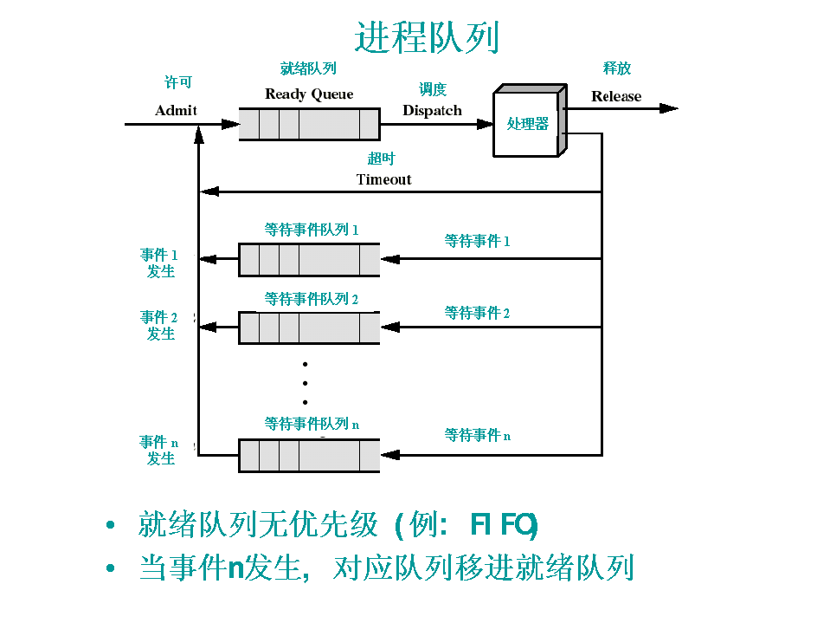
PCB的组织方式

Slide 29
2.2 进程控制
原语
  由若干指令构成的具有特定功能的函数
  具有原子性，其操作具有不可分割性
创建、撤销进程以及完成进程各状态之间的转换，由具有特定功能的原语完成
  进程创建原语
  进程撤销原语
  阻塞原语
  唤醒原语
  挂起原语
  激活（解挂）原语
  改变进程优先级

Slide 30
进程创建
创建一个PCB
赋予一个唯一的进程标识符pid
初始化PCB
设置相应的链接
如: 把新进程加到就绪队列中

Slide 31
进程撤销
收回进程所占有的资源
撤销该进程的PCB

Slide 32
进程阻塞
运行->阻塞：
处于运行状态的进程，在其运行过程中期待某一事件发生，如等待键盘输入、等待磁盘数据传输完成、等待其它进程发送消息，当被等待的事件未发生时，由进程自己执行阻塞原语，使自己由运行态变为阻塞态。
  保护CPU现场到PCB
  PCB插入到阻塞队列

Slide 33
进程唤醒
阻塞->就绪：
处于阻塞状态的进程，当等待的事件发生时，执行唤醒原语，使之由阻塞态变为就绪态。
  PCB插入到就绪队列

Slide 34
2.３ 进程同步
一、多个进程的并发执行
在执行时间上互相重叠（或交替），一个进程的执行尚未结束，另一个进程的执行已经开始的执行方式。

Slide 35
多个进程的并发执行
【例】 一种文件打印的实现方案。
当一个进程需要打印文件时，将文件名放入一个特殊的目录spooler（即等待队列）下。
由一个后台进程负责打印：周期性地检查spooler，看是否有文件需要打印。如果有，则打印之，并将其从spooler目录中删除。

Slide 36
一种文件打印的实现方案
具体的实现方法：
设spooler目录有许多（潜在的无限多个）槽，编号为0，1，2，．．．。
每个槽放1个文件名。
设置2个共享变量（比如，保存在一个所有进程都能访问的文件中）：
out：指向下一个要打印的文件
in：指向下一个空闲的槽
进程要打印文件时的处理方式：
读in → free_slot;
写文件名 → spooler[free_slot];
free_slot + 1 → in;

Slide 37
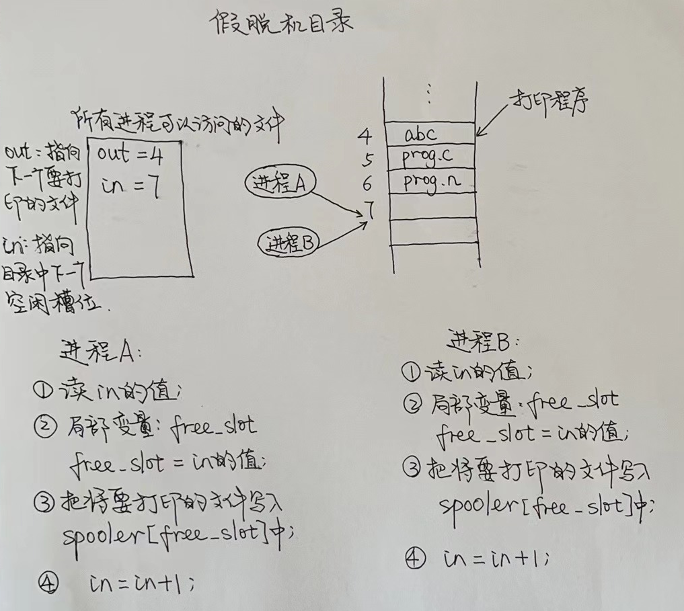
一种文件打印的实现方案
能正确实现文件打印吗？

Slide 38
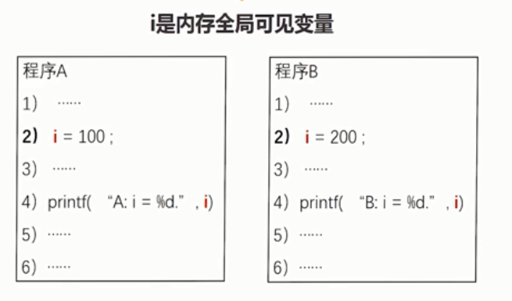
2.３ 进程同步

Slide 39
一种文件打印的实现方案
出现的问题：
结果的不确定性。即结果取决于进程运行的时序。
原因：由资源共享引起。
为此，引入同步（synchronization）和互斥（mutual exclusion）。
同步：进程之间需要一种严格的时序关系。
如输入、计算、输出进程之间。
互斥：不能同时访问共享资源。可以看作是一种特殊的同步。
实现互斥是OS设计的基本内容。

Slide 40
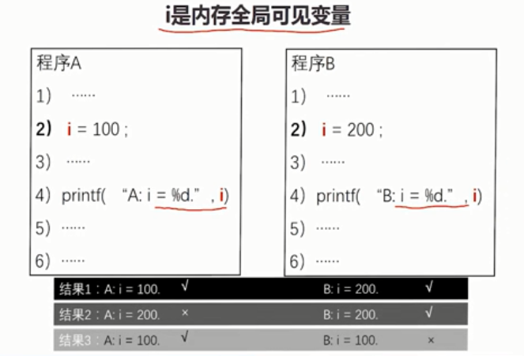
2.３ 进程同步

Slide 41
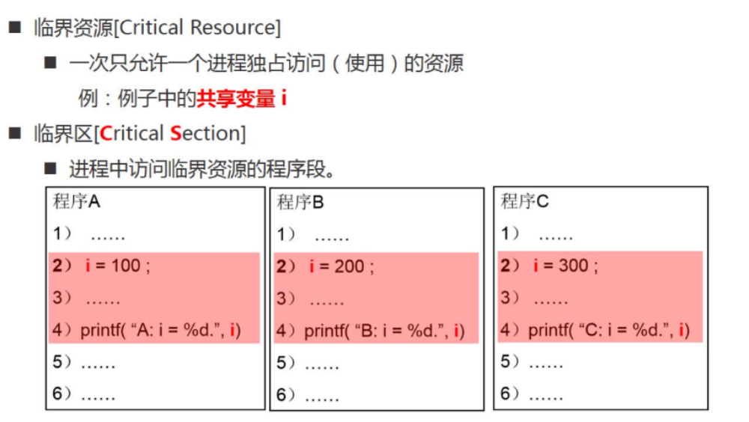
2.３ 进程同步

Slide 42
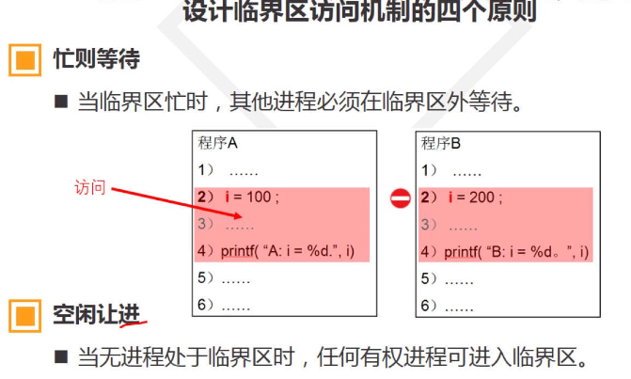
2.３ 进程同步

Slide 43
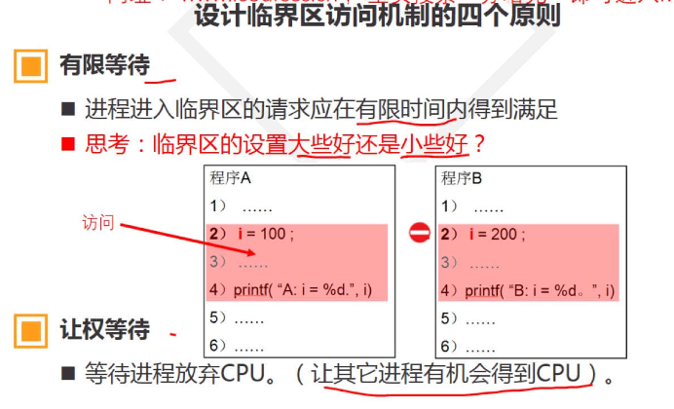
2.３ 进程同步
Notes:
让权等待：当进程B在语句2等待的时候，如果它不放弃CPU，一直来询问能不能进入临界区，那么这样的话会造成CPU的浪费，当进程B发现临界区不能进入的时候，进程B应该放弃CPU，把系统的控制权交给操作系统，有调度程序去调度其它的进程来运行，而不是在原地一直询问系统能不能进入临界区，这叫让权等待。

Slide 44
2.３ 进程同步
二、进程的互斥关系
多个进程由于共享了独占性资源，必须协调各进程对资源的存取顺序，确保没有任何两个或以上进程同时进行存取操作。
三、临界资源（Critical Resource）与临界区（Critical Section）
临界资源：必须互斥访问的共享资源
临界区：进程中访问临界资源的那段程序
实现互斥的关键：
两个（多个）进程不同时处于临界区。

Slide 45
2.３ 进程同步
三、实现互斥的方案
一个好的互斥方案应满足以下条件：
（1）任何两个进程不能同时处于临界区。
（2）临界区外的进程不应阻止其他进程进入临界区。
（3）不应使进程在临界区外无休止地等待。就是说，临界区代码执行时间要短。
（4）不应对CPU的个数和进程之间的相对运行速度作任何假设。

Slide 46
实现互斥的方案
1. 设置锁变量lock
0: 临界区内无进程，初始值
1: 临界区内有进程
设置共享变量lock =
while (lock) ;
lock = 1;
<Critical Section>
lock = 0;
<NonCritical Section >
该方案是错误的!

Slide 47
实现互斥的方案
2. 严格轮转法
设置共享变量turn，以指示进入临界区的进程号
0: 允许进程0进入临界区，初始值
1: 允许进程1进入临界区
以2个进程为例。turn =
进程0：
while (turn != 0);
<Critical Section>
turn = 1;
<NonCritical Section >
进程1：
while (turn != 1);
<Critical Section>
turn = 0;
<NonCritical Section >
不是一个可取的方案!

Slide 48
实现互斥的方案
3. Peterson解决方案
enter_region(process); //process是 进入/离开临界区的进程号
<Critical Region>
leave_region(process);
<Noncritical Region>
当一个进程想进入临界区时，先调用enter_region函数，判断是否能安全进入，不能的话等待；当进程从临界区退出后，需调用leave_region函数，允许其它进程进入临界区。
两个函数的参数均为进程号

Slide 49
Peterson解决方案
#define FALSE 0
#define TRUE 1
#define N 2 // 进程的个数
int turn; // 轮到谁？
int interested[N]; // 兴趣数组，所有元素初始值均为FALSE
void enter_region (int process) // process为进程号 0 或 1
{
int other; // 另外一个进程的进程号
other = 1 - process;
interested[process] = TRUE; // 表明本进程希望进入临界区
turn = process; // 设置标志位
while ( turn == process && interested[other] == TRUE);
}
void leave_region (int process)
{
interested[process] = FALSE; // 本进程将离开临界区
}
turn、interested是共享变量
turn:表示要进入临界区的进程号
interested[i] == TRUE表示进程i要求进入或正在临界区执行

Slide 50
实现互斥的方案
4. 关中断
关中断;
<Critical Section>
开中断;
<NonCritical Section >
进程要进入临界区前先关中断，离开临界区前开中断。
因为CPU只有发生中断时才进行进程切换。
缺点：
（1）对多处理机系统无效。在多处理机系统中，有可能存在一个以上的进程在不同处理机上同时执行，关中断是不能保证互斥的；
（2）将关中断的权力交给用户不合适。

Slide 51
实现互斥的方案
5. 机器指令
（1）TestAndSet指令－TSL(Test and Set Lock)指令
为多处理机设计的计算机通常有类似的TSL指令。
格式：TSL register, memory
功能：register ← [memory] ; 将内存单元的值送寄存器
[memory] ← 1 ；置内存单元的值为非0
执行TSL指令的CPU将锁住总线，以禁止其他CPU在本指令结束之前访问内存。
int TSL (int* pLock)
{
int retval;
retval = *pLock; *pLock = 1;
return retval;
}
TSL指令的功能用C语言描述：

Slide 52
TSL指令实现互斥
实现互斥的方法（用C语言描述）：
0: 未上锁，可进入临界区。初始值
1: 已上锁，不可进入临界区
设置一个共享变量lock =
void enter_region ()
{
while (TSL(&lock))
;
}
void leave_region()
{
lock = 0;
}
enter_region ();
<Critical Region>
leave_region ();
<Noncritical Region>

Slide 53
机器指令实现互斥
（2）swap指令
例如，Intel x86的XCHG指令。
swap指令的功能描述：
void swap (int *a, int *b)
{
int temp;
temp = *a;
*a= *b;
*b = temp;
}

Slide 54
swap指令实现互斥
实现互斥的方法（用C语言描述）：
0: 未上锁，可进入临界区。初始值
1: 已上锁，不可进入临界区
设置一个共享变量lock =
void enter_region ()
{
int key = 1;
while (key == 1)
swap(&lock, &key);
}
void leave_region()
{
lock = 0;
}
enter_region ();
<Critical Region>
leave_region ();
<Noncritical Region>

Slide 55
实现互斥的方案
前面给出的机器指令方法可以实现互斥，但有一个特点:
忙等待(busy waiting): 当1个进程想进入临界区时，先检测。若不允许进入，则进程不断检测，直到许可为止。
忙等待有什么问题？
（1）浪费CPU时间。
（2）可能引起优先级反转问题（priority inversion problem）
设有2个进程，H优先级较高，L优先级较低。调度规则规定：只要H就绪就可以运行。在某一时刻，L处于临界区中，此时H处于就绪状态，调度程序切换到H。现在H开始忙等待，但由于L不会被调度，也就无法离开临界区，因此，H永远忙等待下去。

Slide 56
2.３ 进程同步
四、进程的同步关系
若干合作进程为了完成一个共同的任务，需要相互协调运行步伐：一个进程开始某个操作之前必须要求另一个进程已经完成某个操作，否则前面的进程只能等待。
Notes:
（1）参考中国大学MOOC，华中科技大学，苏曙光，第四章 进程管理 4.5 同步和P-V操作-----4.5.1 同步和互斥的概念

Slide 57
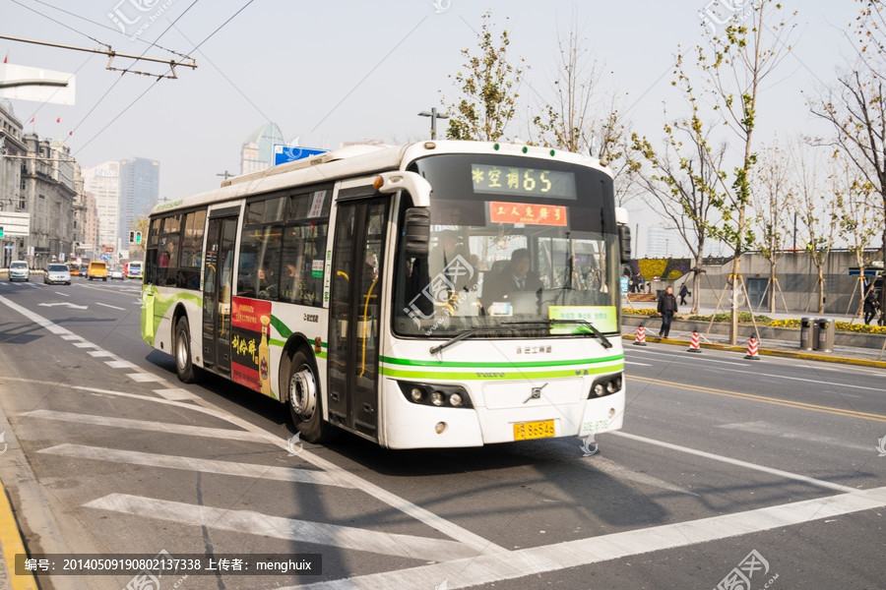
2.３ 进程同步
进程同步关系的例子：司机和售票员
司机和售票员之间的操作属于同步关系：
司机：起步、行驶、停车
售票员：关门、售票、开门
同步关系：
司机起步前售票员先关门，否则等待
售票员开门前司机先停车，否则等待
Notes:
（1）参考中国大学MOOC，华中科技大学，苏曙光，第四章 进程管理

Slide 58
2.３ 进程同步
四、信号量（Semaphore）
1965年，由荷兰计算机科学家Dijkstra提出。
目的是用一个地位高于应用进程的管理者（OS）来解决共享资源的使用问题。

Slide 59
信号量
1. 什么是信号量？
信号量是OS引入的实现同步和互斥的机制。
取值：整数
访问信号量s的２个原子操作：P、V操作
P、V分别是荷兰语的test(proberen)和increment(verhogen)
（1）P(s) //等待，wait/down/lock
（2）V(s) //唤醒，signal/up/unlock

Slide 60
信号量
2. 信号量的数据结构
S: 整数，初值非负。（S又称信号量）
q: PCB队列，初值为空集
两个操作
  P操作
    S值减1；
    若差大于或者等于0，该进程继续；
    若差小于0，则该进程阻塞并加入到队列q中
  V操作
    S值加1；
    若和大于0，该进程继续；
    若和小于等于0，则该进程继续同时从q中唤醒一个进程

Slide 61
信号量
Class Semaphore｛
Int sem；
WaitQueue q；
｝
Semaphore：P( )｛
sem--；
if (sem < 0) {
Add this thread t to q；
block（t）；
｝
｝
Semaphore：V( )｛
sem++；
if (sem < =0) {
Remove a thread t from q；
wakeup（t）；
｝
｝

Slide 62
信号量
P、V操作是原子操作（atomic operation），或称原语（primitive）
原语：用来完成特定功能的具有原子性的一段程序。
原子性：程序中的一组动作是不可分割的，要么全做，要么全不做。
信号量的使用：
必须置一次且只能置一次初值
只能执行P、V操作
除此之外，不能用其他方式访问信号量。

Slide 63
信号量应用
利用信号量P-V操作实现进程互斥访问
利用信号量P-V操作实现进程同步访问

Slide 64
信号量同步访问
同步进程实质
  运行条件不满足时，能让进程暂停
  运行条件满足时，能让进程继续
P-V操作应用于进程同步的基本思路
  暂停当前进程：在关键操作之前执行P操作
    必要时可以暂停
  继续进程：在关键操作之后执行V操作
    必要时唤醒合作进程
  定义有意义的信号量S，并设置合适的初值
    信号量S能明确地表示“运行条件”

Slide 65
信号量同步访问
实现进程同步的例子：司机 vs 售票员
司机
  起步
  行驶
  停车
售票员
  关门
  售票
  开门
同步要求
  只有售票员关门后，司机才能起步；
  只有司机停车后，售票员才能开门。

Slide 66
2.4 经典进程同步问题
一、生产者-消费者问题（The Producers-Consumers Problem）
生产者-消费者问题（Producer-Consumer Problem）,
或称有界缓冲区问题。
2类进程共享1个公共的固定大小的缓冲区，缓冲区包含N个槽。
一类是生产者进程，负责将信息放入缓冲区；
另一类是消费者进程，从缓冲区中取信息。

Slide 67
生产者-消费者问题
使用3个信号量：
full：记录缓冲区中非空的槽数，初始值=0
empty：记录缓冲区中空的槽数，初始值=N
mutex：确保进程不同时访问缓冲区，初始值=1
#define N 100 //缓冲区的槽数
#define TRUE 1
//信号量定义
Semaphore_t mutex = 1,
empty = N,
full = 0;

Slide 68
生产者-消费者问题
void producer(void)
{
while (TRUE) {
produce(); //生产1项
P(empty); //申请1个空槽
P(mutex); //请求进入临界区
append(); //加入缓冲区
V(mutex); //离开临界区
V(full); //递增非空槽
}
}
void consumer(void)
{
while (TRUE) {
P(full); //申请1个非空槽
P(mutex); //申请进入临界区
remove(); //从缓冲区移出1项
V(mutex); //离开临界区
V(empty); //递增空槽数
consume(); //消费数据
}
}

Slide 69
信号量的应用
使用信号量应注意的几个问题：
V操作是释放资源的，每个进程中连续多个V操作的出现次序关系不是很大。
每个进程中的多个P操作出现顺序不能颠倒。通常应先执行对资源信号量的P操作，再执行对互斥信号量的P操作，否则可能会引起死锁。
互斥信号量的P操作尽可能靠近临界区。
P操作和V操作在很多情况下是成对出现的。当为互斥操作时，它们同处于同一进程；当为同步操作时，则不在同一进程中出现。
用信号量可以解决任何同步互斥问题。

Slide 70
2.4 经典进程同步问题
二、读者-写者问题（The Readers-Writers Problem）
问题描述：
多个Reader进程，多个Writer进程，共享文件F
要求：
允许多个Reader进程同时读文件
不允许任何一个Writer进程与其他进程同时访问（读或写）文件

Slide 71
信号量
Reader
WriteMutex = 0 读写操作的互斥访问
Rcoun = 0 正在读操作的读者数目
CountMutex = 0 读者计数的互斥访问
P(CountMutex);
if (Rcount == 0)
P(WriteMutex);
++Rcount;
V(CountMutex);
read;
P(CountMutex);
--Rcount;
if (Rcount == 0)
V(WriteMutex);
V(CountMutex);
Writer
P(WriteMutex);
write;
V(WriteMutex);

Slide 72
2.4 经典进程同步问题
三、哲学家进餐问题（The Dining-Philosophers Problem）
问题描述：
有5个哲学家围坐在一张圆桌周围，每个哲学家面前有1碗饭，左右各1把叉子。
哲学家有两种活动：思考和吃饭。
只有拿到左右两把叉子才能吃饭。
吃饭后，放下叉子，继续思考。

Slide 73
哲学家进餐问题
哲学家活动的描述：
#define TRUE 1
#define N 5 //哲学家数
void philosopher (int i) //i是哲学家编号：0~N-1
{
while (TRUE) {
think(); //思考
take_fork(i); //取左边的叉子fork[i]
take_fork((i+1) % N); //取右叉fork[(i+1) % N]；
eat(); //吃饭
put_fork(i); //放左叉fork[i]
put_fork((i+1) % N); //放右叉fork[(i+1) % N]；
}
}

Slide 74
哲学家进餐问题解法(1)
//5个信号量，分别用于对5个叉子互斥
#define TRUE 1
#define N 5 //哲学家数
Semaphore_t fork[] = {1, 1, 1, 1, 1};
void philosopher (int i) //i是哲学家编号：0~N-1
{
while (TRUE) {
think();
P(fork[i]);
P(fork[(i+1) % N]);
eat();
V(fork[i]);
V(fork[(i+1) % N]);
}
}
当5位同时拿起左叉，如何？

Slide 75
哲学家进餐问题解法(2)
用1个信号量，互斥哲学家的活动
#define TRUE 1
#define N 5 //哲学家数
Semaphore_t fork = 1;
void philosopher (int i) //i是哲学家编号：0~N-1
{
while (TRUE) {
think();
P(fork);
take_fork(i);
take_fork((i+1) % N);
eat();
put_fork(i);
put_fork( (i+1) % N);
V(fork) ;
}
}
同一时刻只能有1位哲学家吃饭

Slide 76
哲学家进餐问题解法(3)
除了互斥叉子的5个信号量外，再引入用1个信号量，互斥拿左右2个叉子的动作。
#define TRUE 1
#define N 5 //哲学家数
Semaphore_t mutex = 1, fork[] = {1, 1, 1, 1, 1};
void philosopher (int i) //i是哲学家编号：0~N-1
{
while (TRUE) {
think();
P(mutex);
P(fork[i]);
P(fork[(i+1) % N]);
V(mutex)
eat();
V(fork[i]);
V(fork[(i+1) % N]);
}
}

Slide 77
哲学家进餐问题解法(4)
除了互斥叉子的5个信号量外，再引入用1个信号量e=4，最多同时允许4位吃饭，保证至少有1位能拿到左右2个叉子。
#define TRUE 1
#define N 5 //哲学家数
Semaphore_t e = N - 1, fork[] = {1, 1, 1, 1, 1};
void philosopher (int i) //i是哲学家编号：0~N-1
{
while (TRUE) {
think();
P(e);
P(fork[i]);
P(fork[(i+1) % N]);
eat();
V(fork[i]);
V(fork[(i+1) % N]);
V(e);
}
}

Slide 78
哲学家进餐问题解法(5)
将叉子编号，哲学家拿叉子时，先拿编号小的，再拿编号大的。不会出现5位哲学家同时拿起左边叉子的情况。
#define TRUE 1
#define N 5 //哲学家数
Semaphore_t fork[] = {1, 1, 1, 1, 1};
void philosopher (int i) //i是哲学家编号：0~N-1
{
while (TRUE) {
think();
if (i == N - 1) {
P(fork[0]); P(fork[N-1]);
} else {
P(fork[i]); P(fork[i+1]);
}
eat(); V(fork[i]); V(fork[(i+1) % N]);
}
}
类似的方法：给所有哲学家编号，奇数号的哲学家必须首先拿左边的叉子，偶数号的哲学家则反之。

Slide 79
哲学家进餐问题解法(6)
每个哲学家对应1个信号量，表示是否可以得到叉子吃饭
#define TRUE 1
#define N 5 //哲学家数
#define LEFT (i-1+N) % N //哲学家i的左邻居号
#define RIGHT (i + 1) % N //哲学家i的右邻居号
#define THINKING 0 //哲学家正在思考
#define HUNGRY 1 //哲学家想取得叉子
#define EATING 2 //哲学家正在吃饭
int state[] = {THINKING,THINKING,THINKING,THINKING,THINKING}; //哲学家状态
Semaphore_t mutex = 1, //临界区互斥
s[] = {0, 0, 0, 0, 0}; //表示哲学家是否具备得到叉子吃饭的条件
void philosopher (int i) //i是哲学家编号：0~N-1
{
while (TRUE) {
think();
take_forks(i); //取左右2把叉子
eat();
put_forks(i); //放左右2把叉子
}
}

Slide 80
哲学家进餐问题解法(6)续
void take_forks(int i)
{
P(mutex); //进入临界区
state[i] = HUNGRY;
test(i); //看是否能进餐
V(mutex); //离开临界区
P(s[i]); //取得叉子进餐
}
void put_forks(int i)
{
P(mutex); //进入临界区
state[i] = THINKING;
test(LEFT); //唤醒满足条件的左邻居进餐
test(RIGHT); //唤醒满足条件的右邻居进餐
V(mutex); //离开临界区
}
void test(int i)
{
if (state[i] == HUNGRY && state[LEFT] != EATING
&& state[RIGHT] != EATING) {
state[i] = EATING;
V(s[i]);
}
}
哲学家何时可以得到叉子吃饭?
饥饿且其左右邻居都不在吃饭

Slide 81
2.4 经典进程同步问题
四、睡眠的理发师问题（The Sleeping-Barber Problem）
问题描述(一)：
理发店有1位理发师和1把理发椅。
没有顾客时，理发师便在理发椅上睡觉；
顾客到来时，如果理发师在睡觉，则叫醒理发师，否则等候理发；理完发后离开。

Slide 82
睡眠的理发师问题(一)解法
Semaphore_t customers = 0, //等候理发的顾客数
barbers = 0; //等候顾客的理发师数
void barber() //理发师进程
{
while (TRUE) {
P(&customers); //无顾客时睡觉
V(&barbers); //1个理发师可以理发了
cut_hair(); //为1位顾客理发
}
}
void customer() //顾客进程
{
V(&customers); //来了1位顾客，必要时唤醒理发师
P(&barbers); //等候理发
get_haircut(); //坐到理发椅上接受理发，理完后离开
}

Slide 83
睡眠的理发师问题(一)解法
Semaphore_t customers = 0, //等候理发的顾客数
barbers = 1; //等候顾客的理发师数
void barber() //理发师进程
{
while (TRUE) {
P(&customers); //无顾客时睡觉
cut_hair(); //为1位顾客理发
V(&barbers); //1个理发师可以理发了
}
}
void customer() //顾客进程
{
V(&customers); //来了1位顾客，必要时唤醒理发师
P(&barbers); //等候理发
get_haircut(); //坐到理发椅上接受理发，理完后离开
}

Slide 84
睡眠的理发师问题
问题描述(二)：
理发店里有1位理发师、1把理发椅和3把供等候理发的顾客坐的椅子 。
没有顾客时，理发师便在理发椅上睡觉；
顾客到来时，如果没有空椅子坐，则离开；如果理发师忙，但有空椅子坐，则坐下等候；如果理发师在睡觉，则叫醒理发师；理完发后离开。

Slide 85
睡眠的理发师问题(二)解法
# define CHAIRS 3
Semaphore_t customers = 0, //等候理发的顾客数
barbers = 0, //等候顾客的理发师数
int waiting = 0; //等候理发的顾客数(不包括正在理发的，等于customers的值)
void barber() //理发师进程
{
while (TRUE) {
P(customers);
waiting--;
V(barbers);
cut_hair();
}
}
void customer() //顾客进程
{
if (waiting >= CHAIRS) { //没有空椅子就离开
return;
}
waiting++;
V(customers);
P(barbers);
get_haircut();
}

Slide 86
睡眠的理发师问题(二)解法
# define CHAIRS 3
Semaphore_t customers = 0, //等候理发的顾客数
barbers = 0, //等候顾客的理发师数
mutex = 1; //互斥
int waiting = 0; //等候理发的顾客数(不包括正在理发的，等于customers的值)
void barber() //理发师进程
{
while (TRUE) {
P(customers);
P(mutex);
waiting--;
V(mutex)
V(barbers);
cut_hair();
}
}
void customer() //顾客进程
{
P(mutex);
if (waiting >= CHAIRS) { //没有空椅子就离开
V(mutex); return;
}
waiting++;
V(customers);
V(mutex);
P(barbers);
get_haircut();
}

Slide 87
2.5 进程间通信(InterProcess Communication, IPC)
P、V操作实现的是进程之间的低级通讯，所以P、V操作是低级通讯原语。它只能传递简单的信息，不能传递交换大量信息。
因此，引入进程间的高级通讯方式。

Slide 88
2.5 进程间通信(InterProcess Communication, IPC)
一、进程通信的类型
1. 共享存储区（Shared Memory）
相互通信的进程间设有公共的内存区，每个进程既可向该公共内存中写，也可从公共内存中读，通过这种方式实现进程间的信息交换。
把同一个物理内存区域同时映射到多个进程的内存地址空间的通信机制

Slide 89
进程通信的类型
2. 消息传递（Message passing）
源进程发送消息，目的进程接受消息。所谓消息，就是一组数据。
（1）消息队列（message Queue）或消息缓冲
发送者发消息到一个消息队列中；
接收者从相应的消息队列中取消息。
消息队列所占的空间从系统的公用缓冲区中申请得到。
（2）邮箱（mailbox）
发送者发消息到邮箱，接收者从邮箱取消息。
邮箱是一种中间实体，一般用于非实时通信。

Slide 90
进程通信的类型
3. 管道（pipe）
首创于Unix。用于连接一个读进程、一个写进程，以实现它们之间通信的共享文件，称为pipe文件。
发送进程
接收进程
管道分为下列2种：
有名管道
无名管道

Slide 91
2.5 进程间通信(InterProcess Communication, IPC)
二、消息队列
1. 消息的发送／接收原语Send/Receive
（1）Send(QID qid, MSG msg) //qid是队列ID，msg是消息
阻塞：若消息队列满，等待。
非阻塞：若消息队列满，立即返回。
（2）Receive(QID qid, MSG msg)
阻塞：若消息队列空，等待。
非阻塞：若消息队列空，立即返回。
通常，Send采用非阻塞，Receive可采用两种方式。

Slide 92
消息队列
2. Send/Receive的实现
设置下列信号量：
mutex：互斥对消息队列的访问，初始值 = 1
sm：消息队列中的消息个数，初始值 = 0

Slide 93
Send/Receive的实现
//非阻塞的Send
void Send(QID qid, MSG &pMsg)
{
向系统申请一个缓冲区b；
将pMsg中的消息复制到b中；
p(&mutex);
将消息缓冲区b挂到qid对应的消息队列中；
V(&mutex);
V(&sm); //消息个数加1
}

Slide 94
Send/Receive的实现
//阻塞的Receive
void Receive(QID qid, MSG &pMsg)
{
P(&sm);
p(&mutex);
从qid对应的消息队列中摘下第1个消息；
V(&mutex);
将消息复制到pMsg中；
释放消息缓冲区；
}

Slide 95
2.6 线程（Thread）
一、为什么要引入线程？
什么是进程？
是程序的1次执行（程序执行的1个实例）
每个进程有自己的地址空间。
为什么引入进程？
多任务的需要。在内存中同时有多个可执行的进程，以提高效率（特别是CPU的利用率）。
因此，需要对进程进行管理，以避免冲突：
借助于PCB，记录进程的描述和控制信息、上下文状态。

Slide 96
为什么要引入线程？
以多进程方式解决多任务，有什么问题？
（1）进程的上下文切换复杂、耗时。
（2）多个进程之间如何共享变量？
【例】一个简化的生产者-消费者问题。
x是共享变量，int型。
producer：修改x的值。
consumer：输出x的值。
  文件
  借助OS，如共享存储器。

Slide 97
信号量的应用
在进程内部增加一类实体，满足一下特性：
实体之间可以并发执行
实体之间共享相同的地址空间

Slide 98
2.6 线程（Thread）
二、什么是线程？
线程是进程的１条执行路径。
1个进程可以有多个线程，其中至少有1个主线程（primary thread）。
1个进程内的多个线程在同一个地址空间内（共享该进程的地址空间）。
每个线程有自己的线程控制块TCB（Thread Control Block），包含自己的堆栈和状态信息。TCB比PCB小得多。

Slide 99
如何使用线程？
int x = 0;
main()
{
CreateThread(producer, …); //创建生产者线程
CreateThread(consumer, …); //创建消费者线程
处理其他任务; //如GUI，与用户交互
}
void producer()
{
修改x的值；
}
void consumer()
{
输出x的值；
}

Slide 100
2.6 线程（Thread）
三、线程的实现机制
2种方式：
（1）用户级线程（User Level Thread）
（2）核心级线程（Kernel Level Thread）

Slide 101
线程的实现机制
（1）用户级线程
由在用户空间执行的线程库来实现，OS对此一无所知。
线程库提供线程创建、撤消、上下文切换、通信、调度等功能。
资源分配的实体是进程；
OS分配CPU时间（调度）的基本单位是进程。
线程的调度只进行线程上下文切换，而且在用户态下。

Slide 102
线程的实现机制
（2）核心级线程
OS内核提供对线程的支持：
系统调用API（线程创建、撤销等）。
资源分配的实体是进程；
OS分配CPU时间（调度）的基本单位是线程。
线程的调度在核心态下。

Slide 103
线程的实现机制
核心级线程与用户级线程这2种实现机制的比较：
（1）同一进程内的多个线程是否可以在多个处理机上并行执行
用户级线程：不能
核心级线程：可以
（2）同一个进程内的线程切换性能
用户级线程：性能高，无需陷入内核
核心级线程：性能低，需要陷入内核
（3）用户级线程只要有线程库的支持，即可运行在任何OS上。

Slide 104
2.6 线程（Thread）
实现复杂。需要自己实现多个任务的调度。
一个多任务问题的实现方式：
单进程、单线程
多进程，每个进程单线程
单进程、多线程
多进程、多线程
多个任务处在不同的地址空间，不会相互干扰；
不能共享全局变量。
多个任务处在同一个地址空间内，可以共享全局变量；
但容易相互干扰。
结合多进程和多线程的优点；
关系密切的任务作为同一进程的多个线程，否则作为不同的进程。

Slide 105
2.7 小结
一、重点掌握的内容
进程的1条执行路线；
共享进程的地址空间。
1. 进程、线程、程序的关系与差异
程序的1次执行；
有独立的地址空间。
静态的可执行文件

Slide 106
重点掌握的内容
2. 进程的基本状态及其转换
新建；就绪；运行；阻塞；完成
运行
就绪？
时间片到，或有优先级更高的进程出现而被剥夺
运行
阻塞？
等待事件（或请求I/O）
就绪
阻塞？
×
就绪
运行？
被OS调度程序选中
阻塞
就绪？
等待的事件到（或I/O完成）
阻塞
运行？
?

Slide 107
重点掌握的内容
进程的描述和控制信息：
pid，状态，优先级等。
3. PCB是什么？其内容、作用？
PCB是OS管理进程的数据结构。
TCB也类似。
伴随着进程的整个生命周期：
进程创建时，OS创建PCB;
进程完成时，OS撤销PCB;
进程运行时，PCB作为调度依据。

Slide 108
重点掌握的内容
多任务的需要。
4. 为什么要引入进程？为什么要引入线程？
(1)性能。将一个多任务应用实现为单进程、多线程可能比实现为多进程效率更高。因为创建进程比创建线程慢。
(2)程序设计。资源共享更容易处理。因为一个进程内的多个线程可以共享进程的资源（全局变量、打开的文件等），便于任务之间的通信。

Slide 109
重点掌握的内容
5. 多进程或多线程的应用场合
（1）前台和后台操作
前台：一个线程（主线程）显示界面（菜单），读取用户输入的命令。
后台：一个甚至多个线程执行用户命令，如计算、写磁盘文件等。
好处：用户可以在一个命令完成前输入下一个命令。
（2）异步处理
例如字处理软件：专门有1个线程（或进程）周期性地执行写盘操作，以避免突然掉电带来的损失。
（3）模块化的程序结构
涉及到多种事件、多种资源和输入/输出任务。

Slide 110
重点掌握的内容
6. 进程（线程）同步
（1）临界资源、临界区
必须互斥访问的共享资源
进程中访问临界资源的那段程序

Slide 111
重点掌握的内容
（2）原子性、原语
具有原子性的一段程序
不可分割的一组动作，要么全做，要么全不做
（3）实现互斥的方法
关中断：只能用于单处理机系统。
机器指令：TSL指令，Swap指令。

Slide 112
重点掌握的内容
（4）信号量：含义、基本操作
表示可用资源的数量;
用于互斥时，初值取1
2个基本操作：P、V
P(s):请求分配1个资源。因此，s-1。当s<0时，说明无可用资源，必须等待。
V(s):释放1个资源，故s+1。
（5）利用信号量设计同步算法
非常重要，也是难点。

Slide 113
重点掌握的内容
7. 进程间通信（IPC）的几种方式
  共享存储区
  消息队列
  管道

Slide 114
2.7 小结
二、现代操作系统基本特征的具体体现
并发，共享，虚拟，不确定
1. 并发(Concurrency)
需要同步和保护
多进程（线程）之间的交替执行（体现在分时）
CPU和I/O之间的并行
多CPU的并行
2. 共享(Sharing)
OS和用户进程之间、用户进程之间都存在共享
互斥共享：资源的排他使用
交替使用：如CPU

Slide 115
2.7 小结
3. 虚拟(Virtual)
把一个物理实体映射为一个或多个逻辑实体。
体现在：
虚拟处理机。单CPU，多进程分时使用，仿佛每个进程都有1个CPU
虚拟存储器
虚拟设备

Slide 116
2.7 小结
4. 不确定
由并发和共享引起。
系统中可同时运行多个用户进程（或线程），而每个进程的运行时间、要使用哪些资源、进程的推进顺序和速度等，事先是不知道的。
这种不确定性会引起难以重现的错误。
OS必须为解决并发和共享问题提供支持；
应用程序在设计时也必须考虑。

Slide 117
本章作业
教材《计算机操作系统教程（第4版）》
p78：
3.3, 3.11

Slide 118
课外练习题
1. 写出Reader-Writer问题的算法，避免由于不断有Reader出现而使得Writer无限期等待。
2. 设计C程序（可以嵌入汇编语言），以忙等待方式实现信号量及其P、V操作。
3. 设计C程序，实现生产者-消费者问题。

